Slide 1
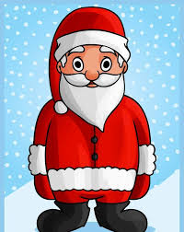
L’équipe SEP Valorisation vous souhaite de Joyeuses fêtes de fin d’année 2020 !

